Slide 1
互联网+家用超声治疗仪
项目方案初稿

Slide 2
互联网
家用超声治疗仪
生态圈
不要
痛经
用户app
控制设备
企业端app
精准信息推送
社群交互
姐妹圈
活动
云端服务器
用户信息收集
分析用户行为
专家诊疗
预留第三方接入

Slide 3
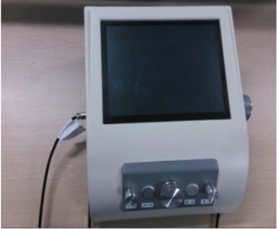
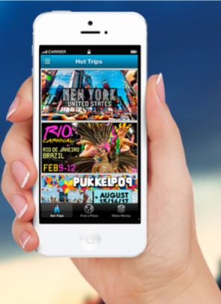
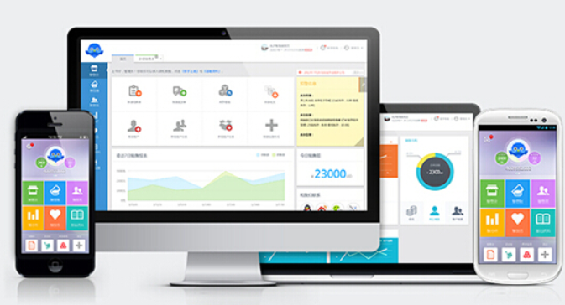
架构：用户使用和数据传输路径
蓝牙4.0模块植入
蓝牙4.0模块植入
蓝牙4.0模块植入
家用超声治疗仪
家用超声治疗仪
家用超声治疗仪
蓝牙连接
蓝牙连接
蓝牙连接
用户1
用户2
用户3
用户app（也可选择微信接入）
用户app（也可选择微信接入）
用户app（也可选择微信接入）
云端服务器
企业端app

Slide 4
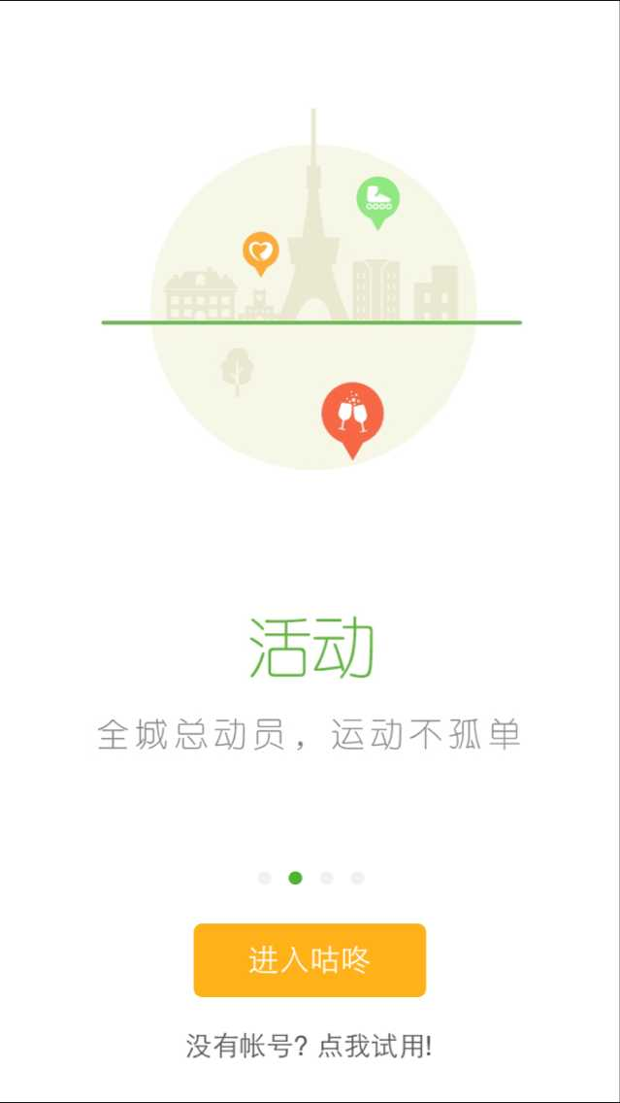
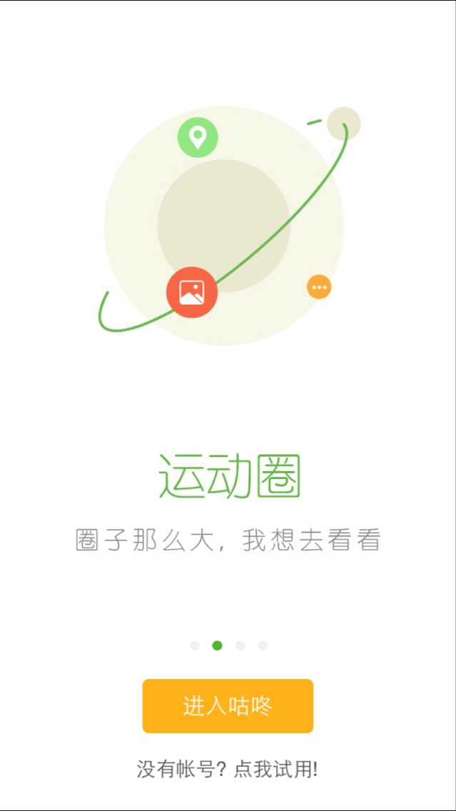
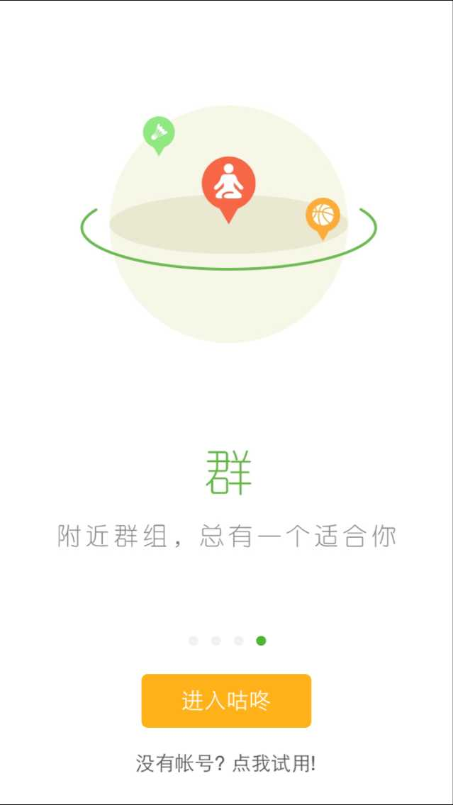
App基本功能
治疗记录
姐妹圈
每月都会关心你
1.第一次登陆app，人性化指引，本产品将为客户带来的价值，让用户获得良好感觉。
注：所有app图只为示例，后继开发会跟据客户或者设计要求做更改

Slide 5
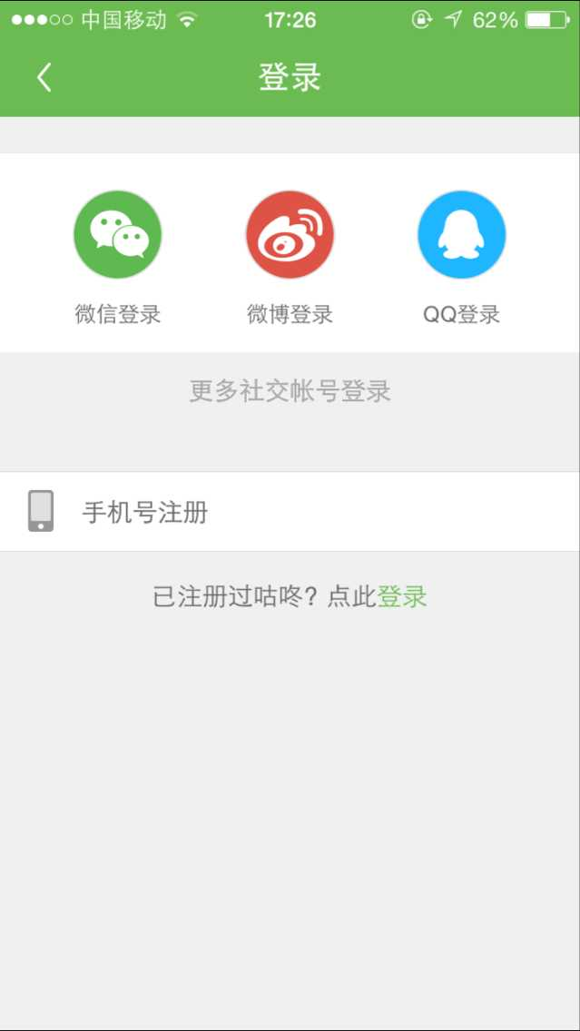
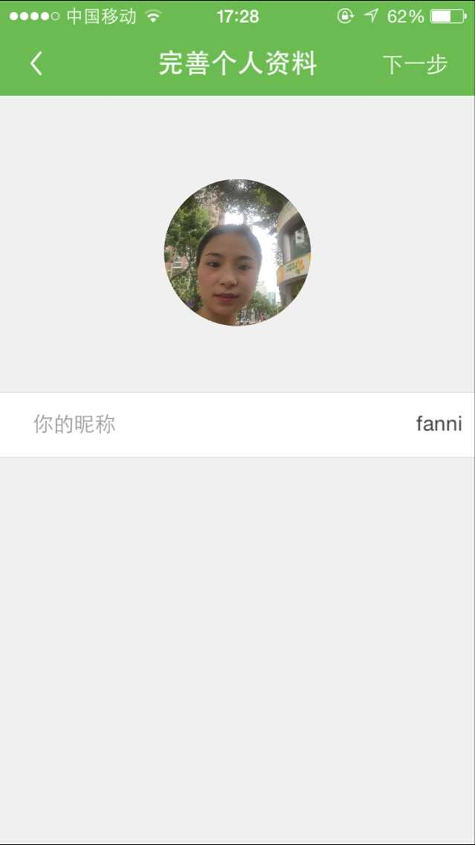
App功能
2.新用户、旧用户登陆，可选微信、微博、qq登陆，手机号直接注册也方便，将用于用户在本平台上的所有操作和痕迹。为便于专家团队更好服务和管理，请用户用本人同一账号登陆！
注：所有app图只为示例！

Slide 6
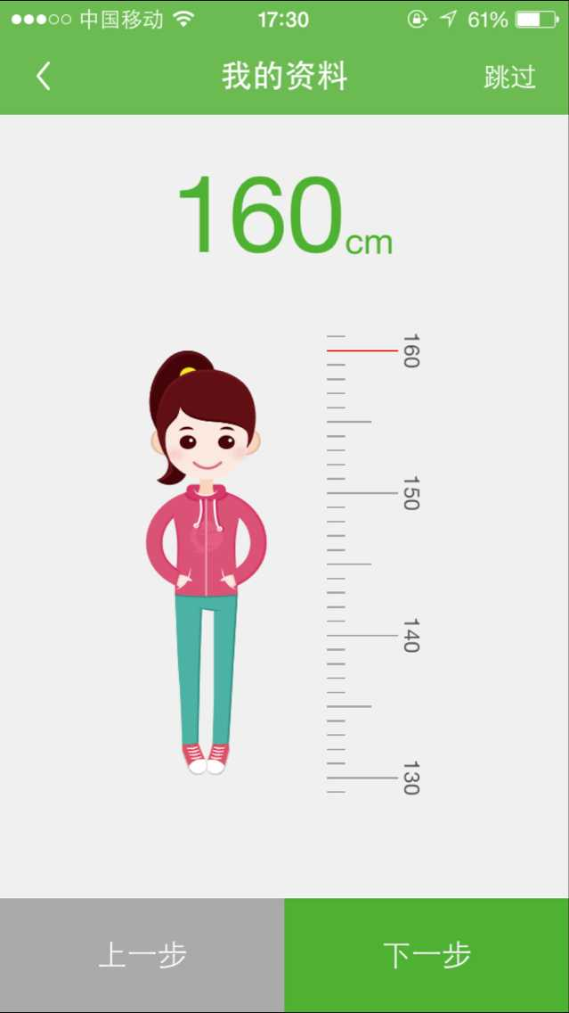
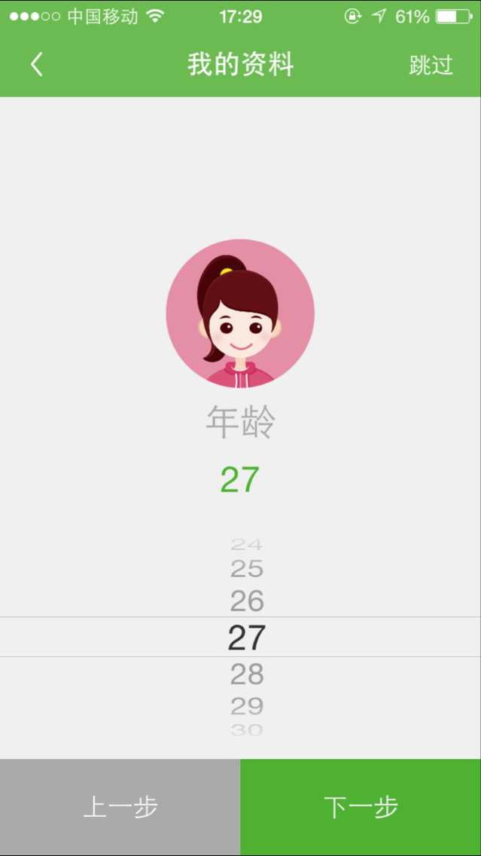
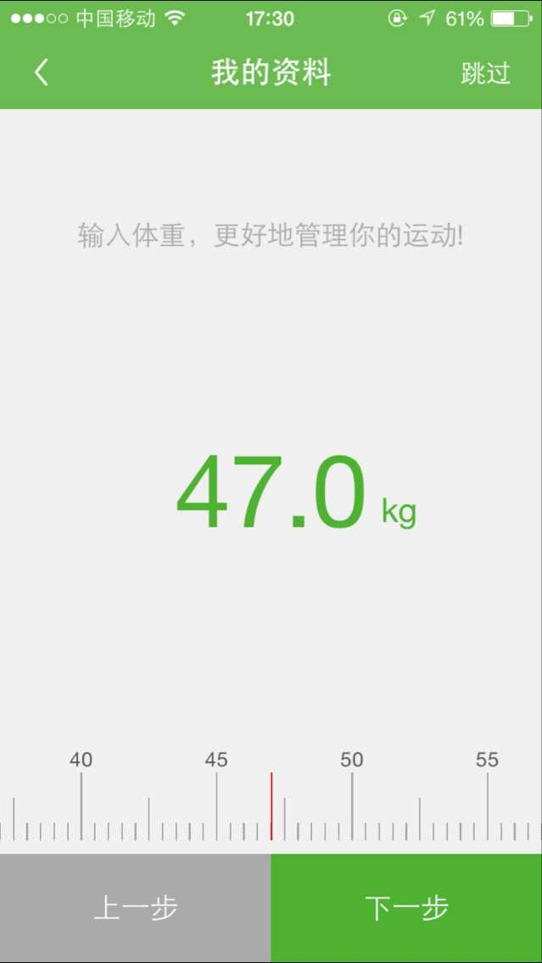
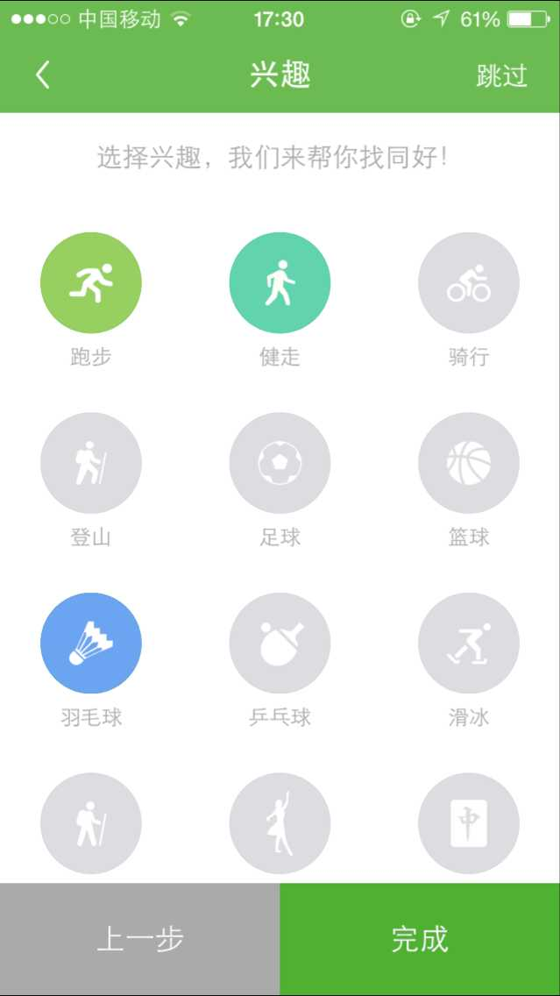
App功能
3.记录用户的身高、体重、年龄、性别、兴趣爱好等。便于后台统计。
注：所有app图只为示例！

Slide 7
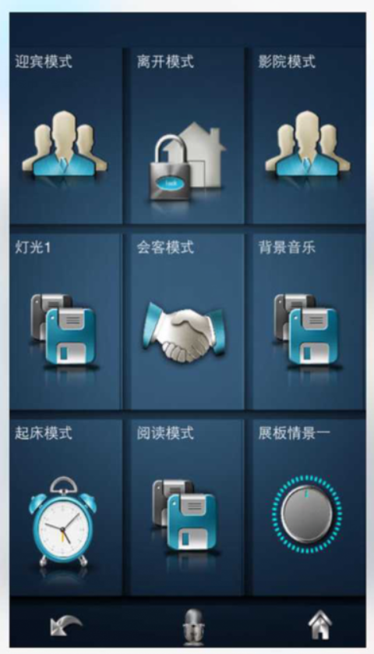
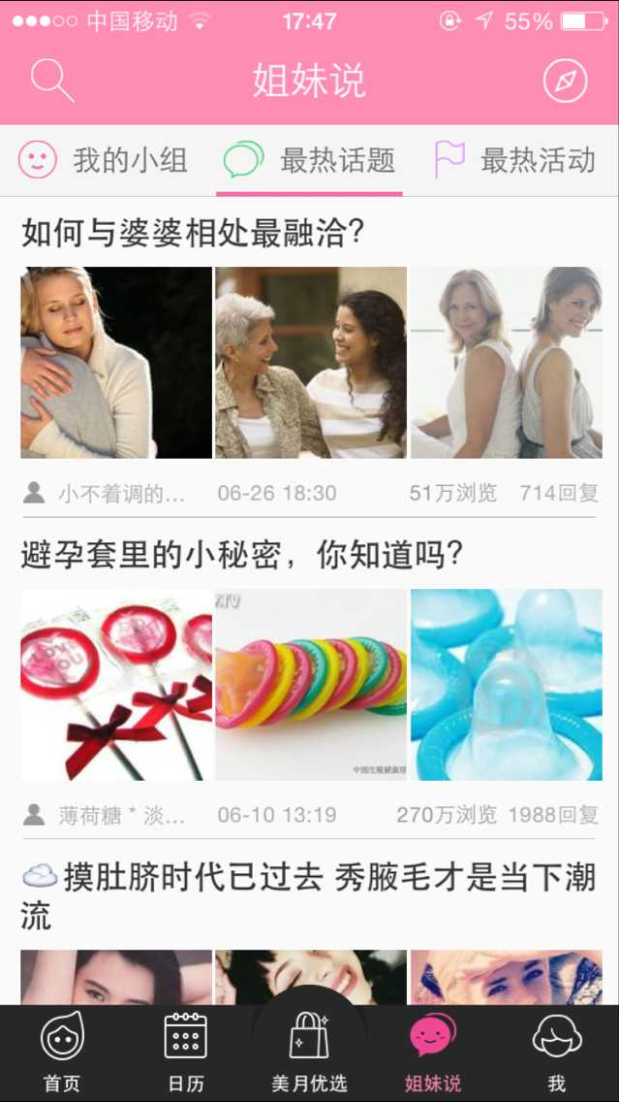
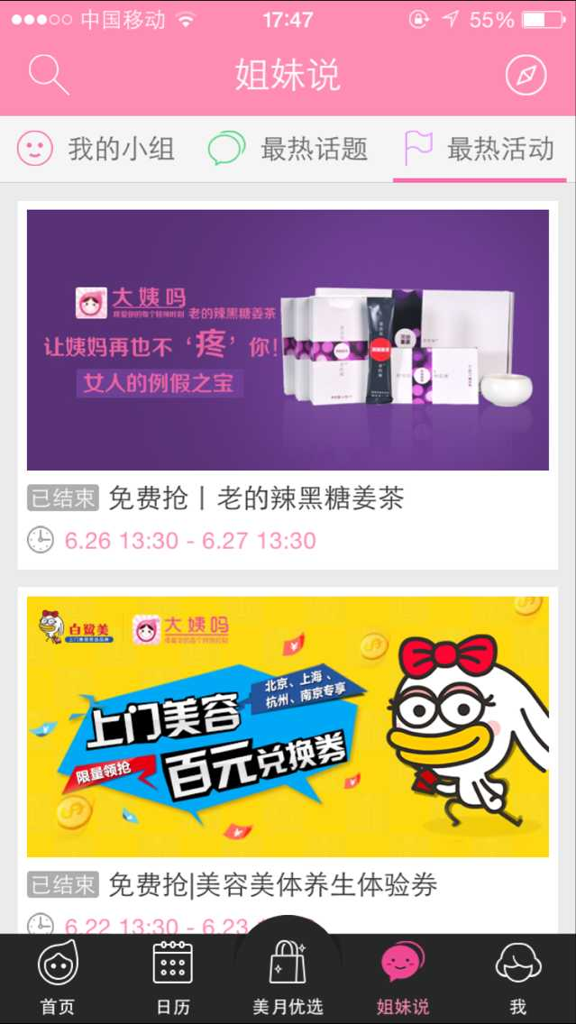
App功能
4.控制设备开、关，监测设备是否有异常。设置参数并记忆，在下次使用时提醒合适的数值，参数同步显示。
与设备的交互数据需要根据设备的参数与功能规划，此处只简单图面展示。
5.圈内热门话题，类似微信朋友圈。
这是女人的私密圈，你想分享的不想分享的都有了。。。
6.圈内活动。咋们来场说走就走的spa吧，聚餐，K歌、带上宝宝变酷妈。。。
注：所有app图只为示例！

Slide 8
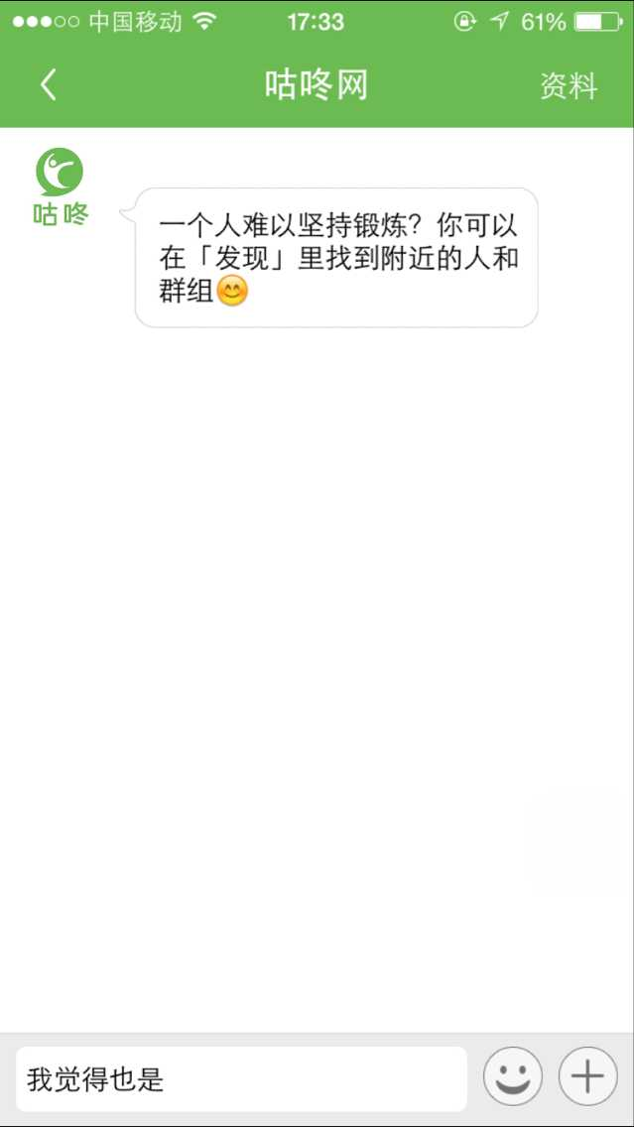
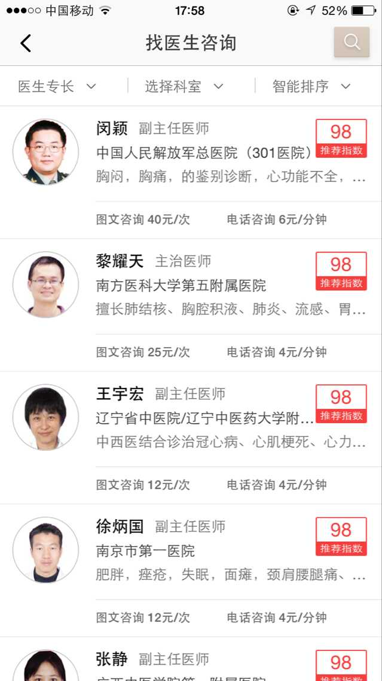
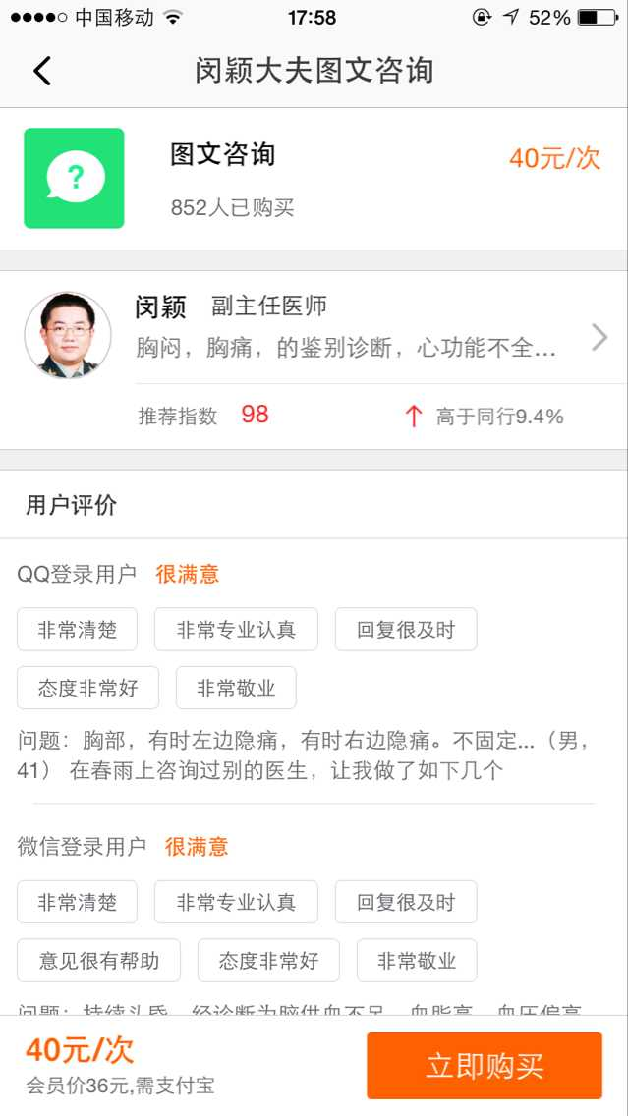
App功能
即时聊天
1
6.专为女人聊天，文字、图片、语音、视频
7.在线询医生，找专家。
8.各姐妹对专家的评价，一览无余。
注：所有app图只为示例！

Slide 9
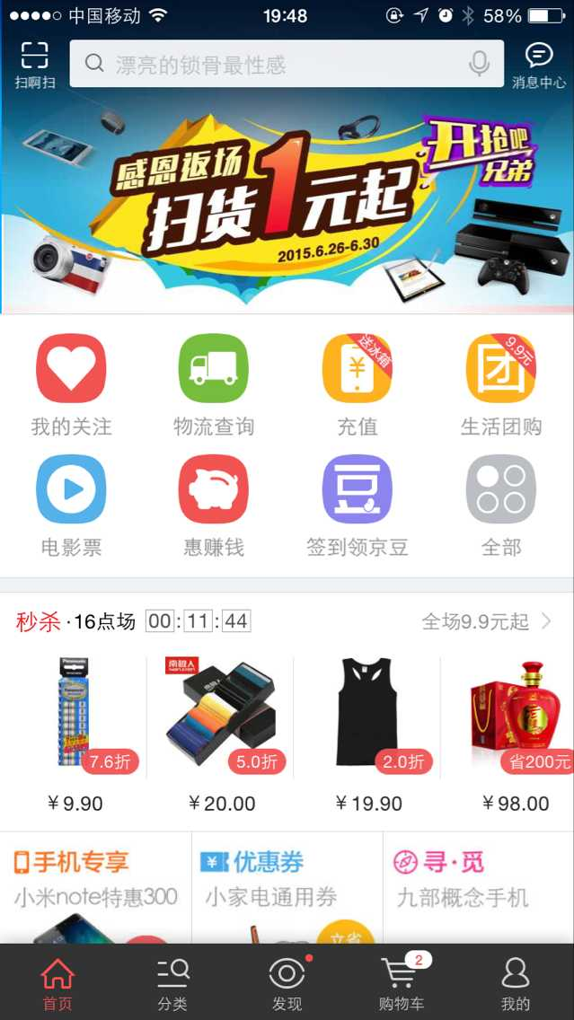
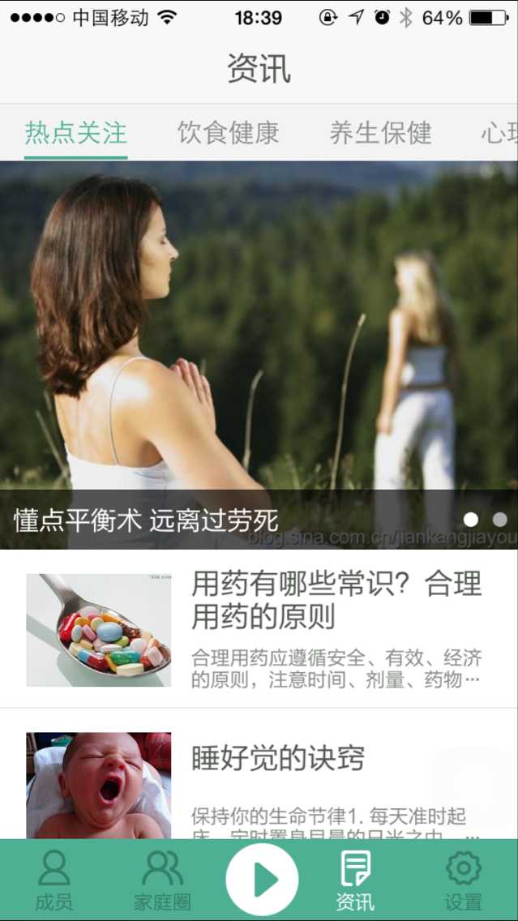
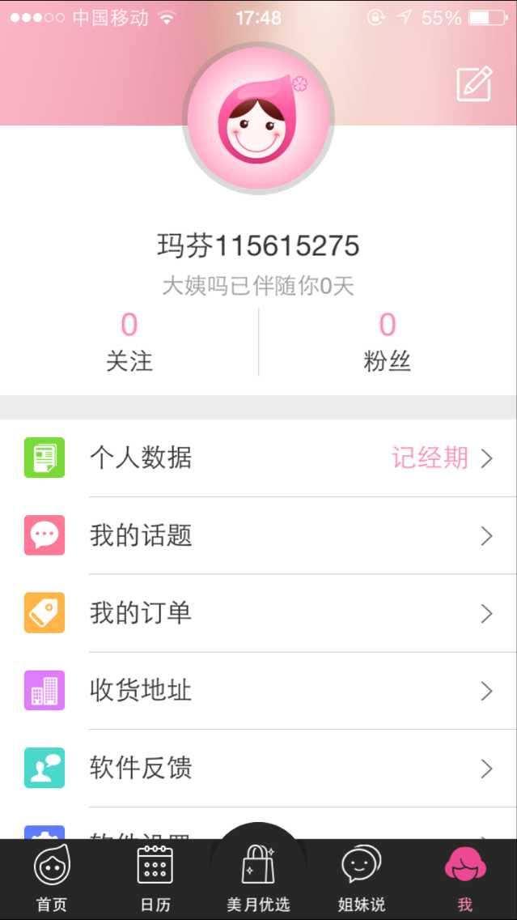
App功能
9.在线购物：生物水凝胶贴、迷你巾不够了哦，快来下单吧。
10.资讯：普罗慧仁公司新闻、行业新闻、热点资讯
11.设置：设置查看个人信息，软件信息。
注：所有app图只为示例！

Slide 10
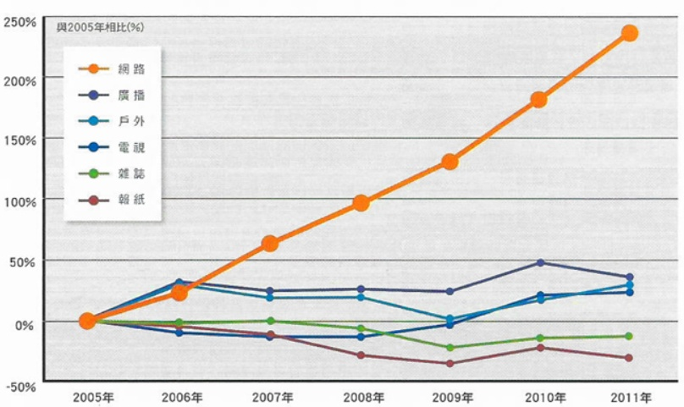
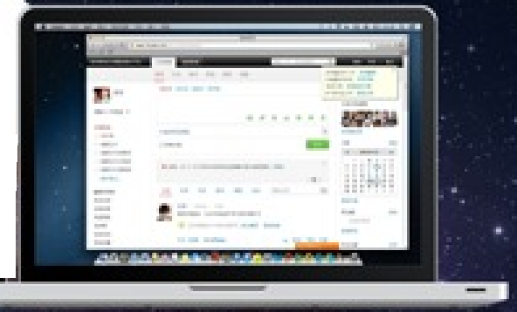
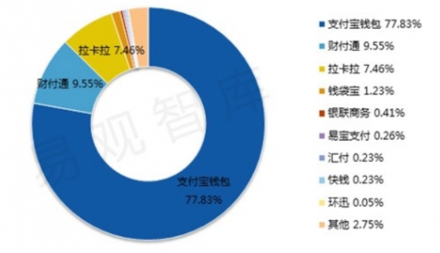
企业端app功能
公司可在后台查看用户所有行为轨迹数据，并通过分析活跃度高客户的喜好做精准信息推送。并对活跃度偏低客户进行提醒。定期发布最新资讯，推送信息等。以提高用户圈的客户粘贴度，方便二次营销的完成。
注：所有app图只为示例！

